Slide 1
Komplikovaný průběh ulcerózní kolitidy
MUDr. Martin Vašátko
13.11.2018

Slide 2
žena 1985, UC
Pacientka s dg. CN (v.s. IBD kolitida) v 16 letech (r.2001), nekuřačka, vegetariánka
postižení tračníku
perianální postižení nikdy
terapie: mesalazin, kortikoidy lokální i syst., imunosupresiva
dlouhodobě kombinace Prednison 20mg + Imuran 50mg
EIM – erytema nodosum v r.2010 (lýtko)

Slide 3
žena 1985, UC
od r.2010 studie Millenium (vedolizumab)
koloskopie opakovaně s aktivitou zánětu v tračníku
stále Prednison 10mg + Imuran 50mg
Poslední 2 roky se opakovaně nedaří těhotnět proto:
Imuran vysazen 5/2017
Milenium ukončeno 8/2017
Prednison průměrně 30mg (sama zvyšuje a snižuje dle stavu od 20mg do 40mg)
vyšetřena v gyn. centru:
sekundární sterilita při amenoree, anovulaci, nižší ovariální rezervě

Slide 4
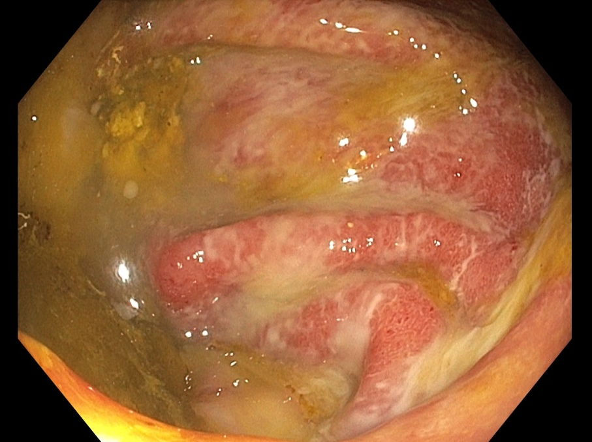
žena 1985, UC
koloskopie 3.8.2018 (Iscare):
segmentální postižení celého tračníku, spíše vzhledu UC, více v P polovině, max. změn v ceku, hlenohnis, TI bez postižení

Slide 5
žena 1985, UC
subj.: stolice 10xdenně, vodnatá, krev ani hlen nepozoruje bolesti, břicha denně, afebrilní, únava
52kg,162cm
Lab.: Leu 23tis., PLT 689, CRP 16,7, Hb 101, fer 6,9, MCV 77
rozhodnutí: při uvedených nálezech, je-li navíc pacientka symptomatická, je prioritní zajistit uspokojivou remisi základního imunopatologického onemocnění, a až poté začít usilovat o těhotenství, vzhledem ke kortikodependenci zahájit BL

Slide 6
žena 1985, UC
3.8.2018 zahájena BL - Remsima 5mg/kg
+ Medrol 32mg, Imasup 50mg, ATB (Entizol), EV – Peptamen
po 2.dávce se cítí lépe, stolice 7xdenně, vodnatá, bolesti břicha nemá, afebrilní
Lab.: Leu 18,3, PLT 577, CRP 3,2, alb. 45, Hb 128, fer 151, MCV 83
X
FCT přes 6000
po 3.intenzivikované dávce (10mg/kg) se cítí hůře, stolice až 12xdenně, krev ve stolici, bolesti břicha, vyčerpání
- Medrol navýšen na 48mg + Imasup 100mg + Normix 3x2tbl

Slide 7
žena 1985, UC
MR enterografie 2.10.2018:
zánětlivé změny celého tračníku, oblast BCH a TI bez zřetelných změn
koloskopie 8.10.2018:
difuzní postižení tračníku, rektum Mayo 2, od rekta po cékum Mayo 3, BCH a TI intaktní, BIOPSIE
GCH seminář:
trojdobý chirugircký výkon a sice subtotální kolektomie, ileostomie, ve druhé době proktektomie a IPAA s ponecháním ileostomie a ve třetí době uzavření stomie a obnovení střevní konituity

Slide 8
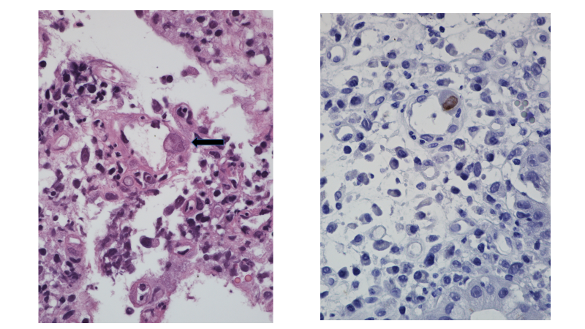
žena 1985, UC
Histol.: nález odpovídá floridní UC s pozitivním nálezem CMV superinfekce

Slide 9
žena 1985, UC
od 16.10.2018 hospitalizace OAM VFN a léčba gancyklovirem
30.10.2018 propuštěna
stav se výrazně zlepšil, stolice 3xdenně, v noci ne, bez krve či hlenu, bolesti břicha nemá
Medrol 32mg, Imasup 100mg, EV,..
Rozvaha: stávající terapie, provést kontrolní koloskopické vyšetření, v případě významného slizničního hojení odložit operační výkon a pokračovat v terapii (???), v případě persistujících těžších zánětlivých změn bude vhodné spíše využít lepšího metabolického stavu a provést dvoudobě laparoskopicky proktokolektomii a IPAA

Slide 10
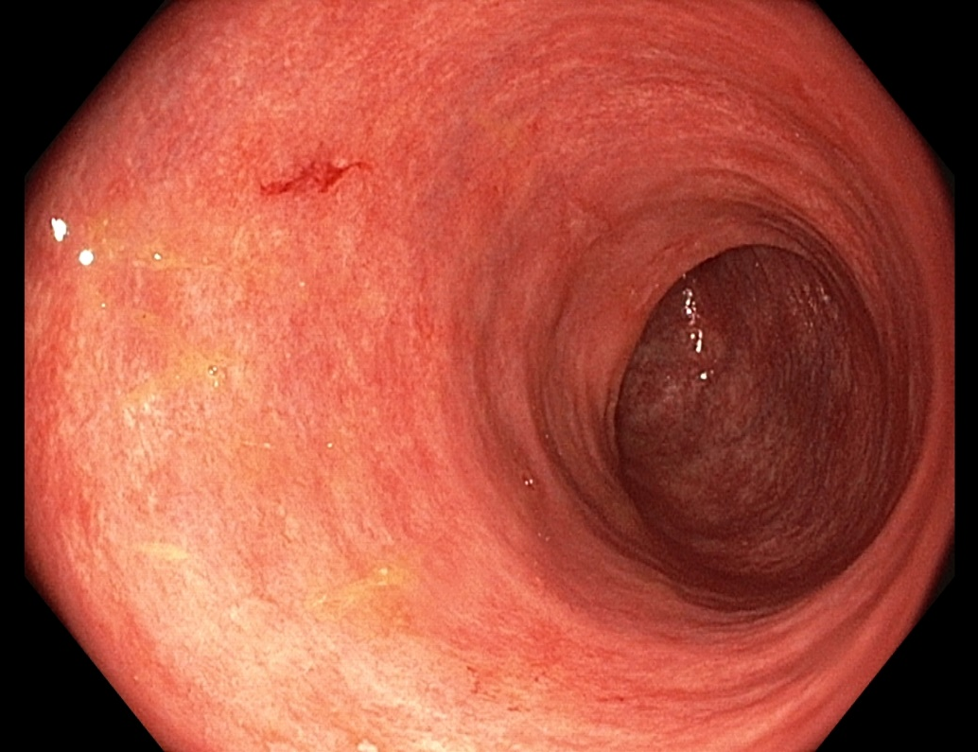
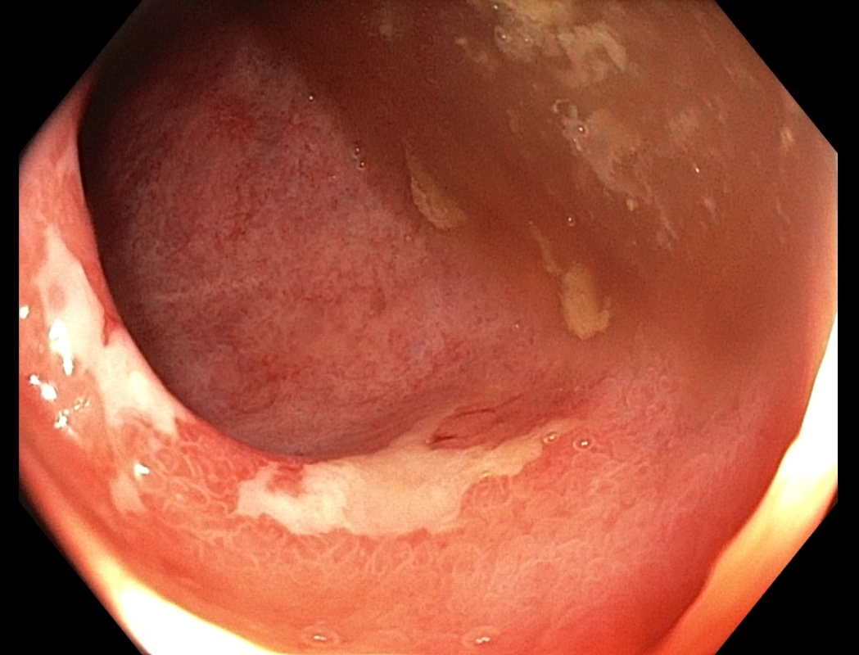
žena 1985, UC
koloskopie 7.11.2018:
UC, zánětlivé změny více v L polovině tračníku – Mayo 2, pravostranné oddíly s minimálními změnami – Mayo 0-1

Slide 11
žena 1985, UC
Další postup:
NJS ex, medikace idem – Medrol 32mg, Imasup 100mg..
chir. výkon prozatím odložen
4.12.2018 kontrola a zahájit terapii Tofacitinib (Xeljanz)

